Slide 1

Лекция
Полносвязная нейронная сеть

Slide 2

План лекции
Модель нейрона
Полносвязная нейронная сеть для классификации
Скрытые слои
Последний слой
Обучение нейронных сетей
Loss function
Back Propagation
Разбор BackProp для полносвязного слоя

Slide 3
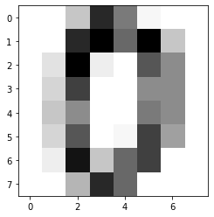
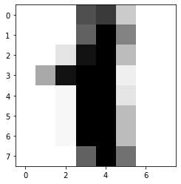
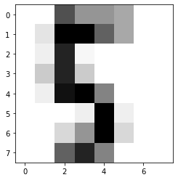
Задача: распознавание рукописных цифр
Дано: чёрно-белые изображения 8x8
Определить: какая из 10 цифр нарисована (10 классов)
Имеется: обучающая выборка размеченных изображений
Несколько тысяч изображений с известными классами

Slide 4
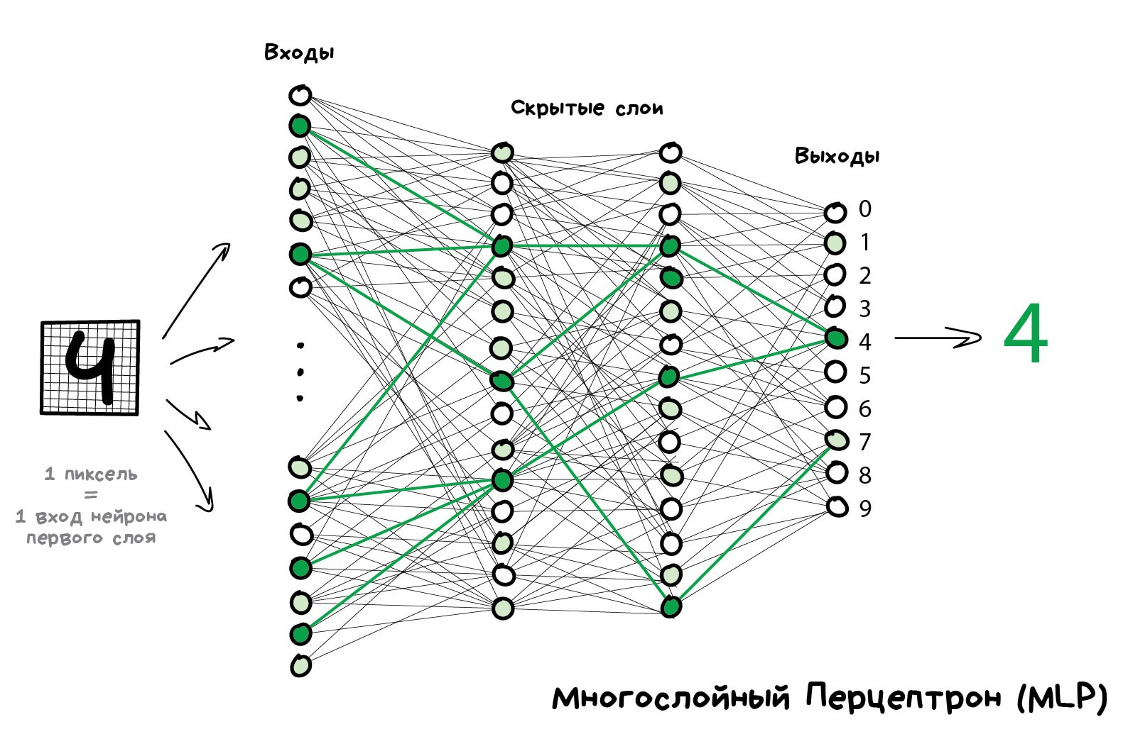
Описание модели
Обучение модели

Slide 5
Описание модели
Обучение модели

Slide 6
Один нейрон

Slide 7
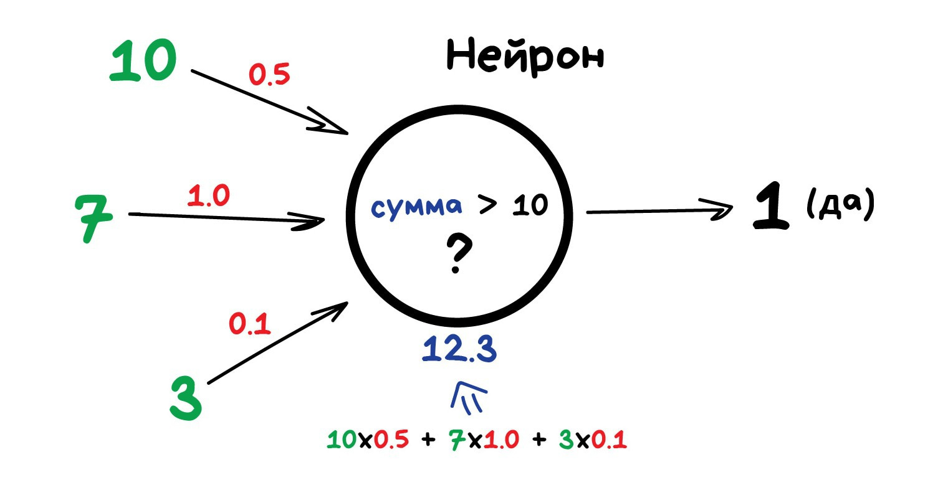
Модель нейрона

Slide 8
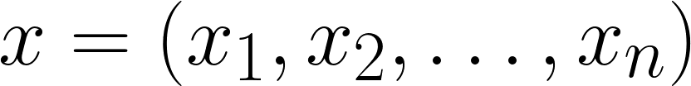
Модель нейрона
входы нейрона:

Slide 9
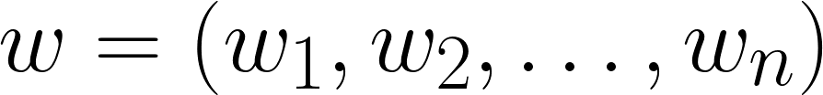
Модель нейрона
входы нейрона:
веса нейрона:

Slide 10
Модель нейрона
входы нейрона:
веса нейрона:
скалярное произведение векторов x, w:

Slide 11
Модель нейрона
функция активации
входы нейрона:
f(t)
f(12.3)
веса нейрона:
скалярное произведение векторов x, w:

Slide 12
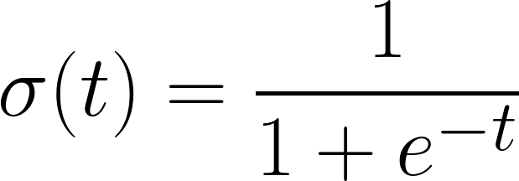
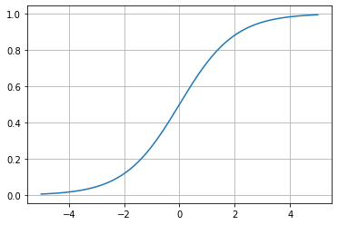
Функция сигмоиды

Slide 13
Многослойный перцептрон

Slide 14
Многослойный перцептрон
Многослойный перцептрон — простейшая архитектура нейронной сети
Каждый слой нейронов связан со всем нейронами с предыдущего слоя
Десять выходных нейронов соответствуют классам изображений

Slide 15
Многослойный перцептрон

Slide 16

Многослойный перцептрон
w^{i} — вектор весов
i-ого нейрона
b^{i} — свободный член

Slide 17




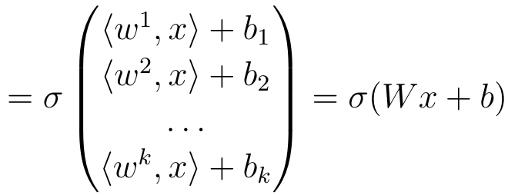



Преобразование вектора в перцептроне

Slide 18
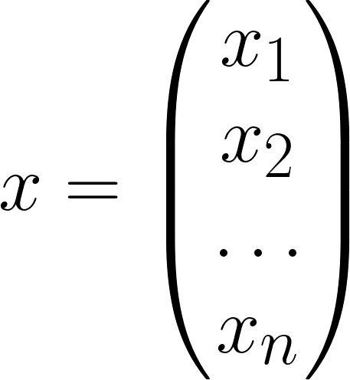
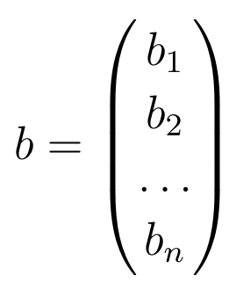
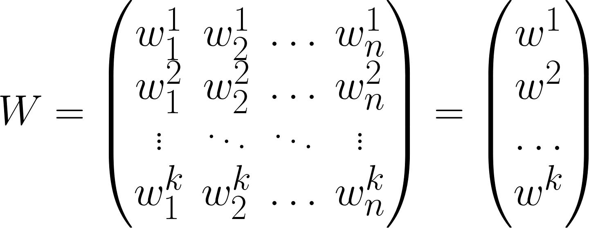
Преобразование вектора в перцептроне
линейное преобразование вектора x

Slide 19
Параметры нейронной сети
(W₁, W₂, W₃, b₁, b₂, b₃) — совокупность параметров нейронной сети
W₁
W₂
W₃

Slide 20
Последний слой в задаче классификации
Что происходит на выходном слое перцептрона?
Как выходы нейронов преобразуются в вероятности классов?

Slide 21
Последний слой в задаче классификации
Решаем задачу классификации на 10 классов
Предпоследний слой содержит 10 линейных нейронов — меры принадлежности объекта каждому классу
Пусть — выходы предпоследнего слоя

Slide 22
Последний слой в задаче классификации
Решаем задачу классификации на 10 классов
Предпоследний слой содержит 10 линейных нейронов — меры принадлежности объекта каждому классу
Пусть — выходы предпоследнего слоя
На последнем слое применяется softmax-преобразование:

Slide 23
Последний слой в задаче классификации
Решаем задачу классификации на 10 классов
Предпоследний слой содержит 10 линейных нейронов — меры принадлежности объекта каждому классу
Пусть — выходы предпоследнего слоя
На последнем слое применяется softmax-преобразование:

Slide 24
Последний слой в задаче классификации
Решаем задачу классификации на 10 классов
Предпоследний слой содержит 10 линейных нейронов — меры принадлежности объекта каждому классу
Пусть — выходы предпоследнего слоя
На последнем слое применяется softmax-преобразование:

Slide 25
Последний слой в задаче классификации
Решаем задачу классификации на 10 классов
Предпоследний слой содержит 10 линейных нейронов — меры принадлежности объекта каждому классу
Пусть — выходы предпоследнего слоя
На последнем слое применяется softmax-преобразование:

Slide 26

Последний слой в задаче классификации
Числа :
Положительны
В сумме дают 1
Их можно интерпретировать как вероятности принадлежности соответствующим классам
W₁
W₂
W₃

Slide 27
Описание модели
Обучение модели

Slide 28
Обучение MLP (Multilayer Perceptron) для задачи классификации

Slide 29
Обучение перцептрона
Проходимся по элементам обучающей выборки
Имеется размеченное изображение цифры “4”
На последнем слое нейронной сети сформировались вероятности
W₁
W₂
W₃

Slide 30
Обучение перцептрона
Хотим сделать p₄ как можно больше
Аналогично для всех картинок
Цель: подобрать матрицы W₁, W₂, W₃ так, чтобы максимизировать произведение вероятностей правильной классификации по всем элементам обучающей выборки
Имеем сложную задачу численной оптимизации
W₁
W₂
W₃

Slide 31

Оптимизация функции потерь
Пусть (x, y) — элемент обучающей выборки, — вектор параметров нейросети

Slide 32
Оптимизация функции потерь
Пусть (x, y) — элемент обучающей выборки, — вектор параметров нейросети
На последнем слое нейронной сети — вероятности классов

Slide 33



Оптимизация функции потерь
Пусть (x, y) — элемент обучающей выборки, — вектор параметров нейросети
На последнем слое нейронной сети — вероятности классов
Как и в случае логистической регрессии, оптимизируем logloss(y, p):

Slide 34

Оптимизация функции потерь
Пусть (x, y) — элемент обучающей выборки, — вектор параметров нейросети
На последнем слое нейронной сети — вероятности классов
Как и в случае логистической регрессии, оптимизируем logloss(y, p):
Итоговая задача оптимизации:

Slide 35
Оптимизация в общем случае
Можно оптимизировать и другие функции потерь. Например, Mean Squared Error в случае задачи регрессии

Slide 36
Стохастический градиентный спуск
Выбираем батч примеров из обучающей выборки
Вычисляем производную функции потерь по всем весам нейросети
Обновляем веса в направлении антиградиента

Slide 37
Алгоритм обратного распространения ошибки (BackProp)

Slide 38
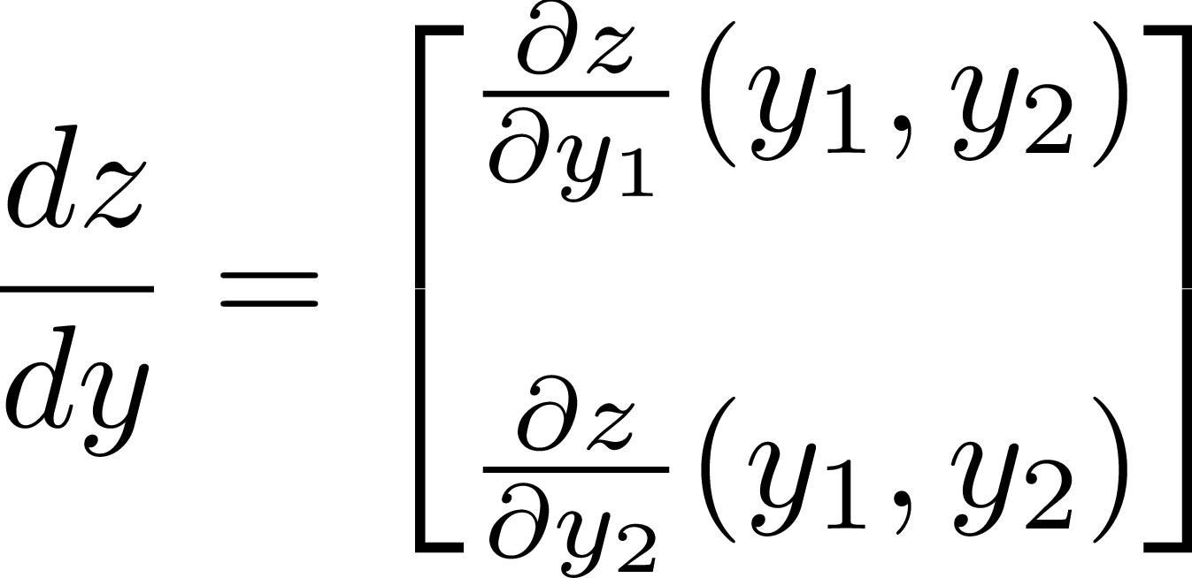
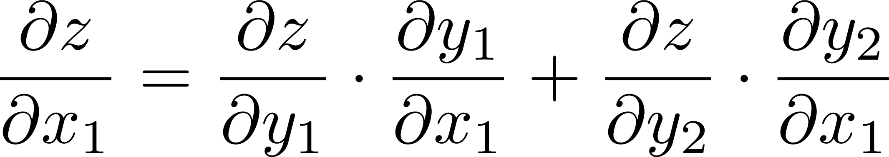
Производная композиции
x₁
y₁
f
g
z
x₂
y₂
слайд В. Лемпицкого

Slide 39
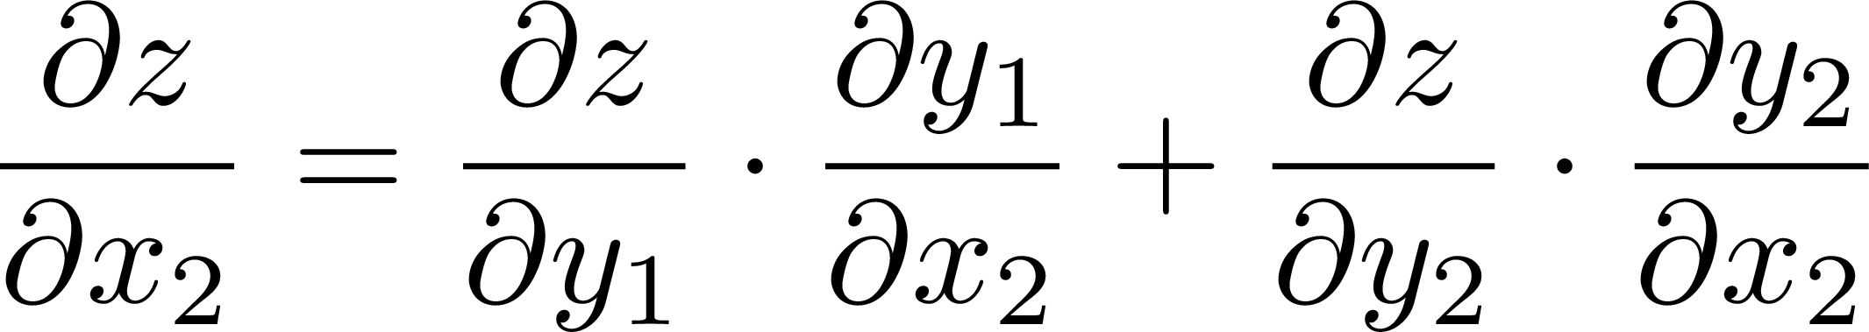
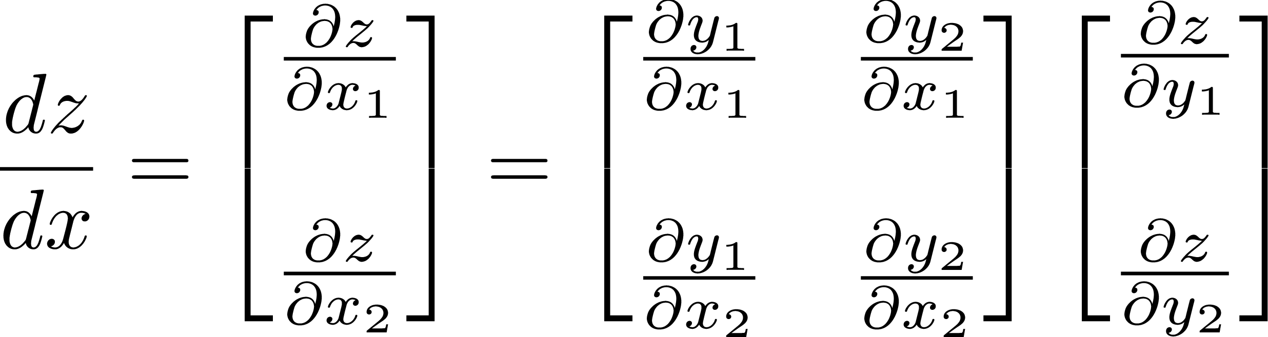
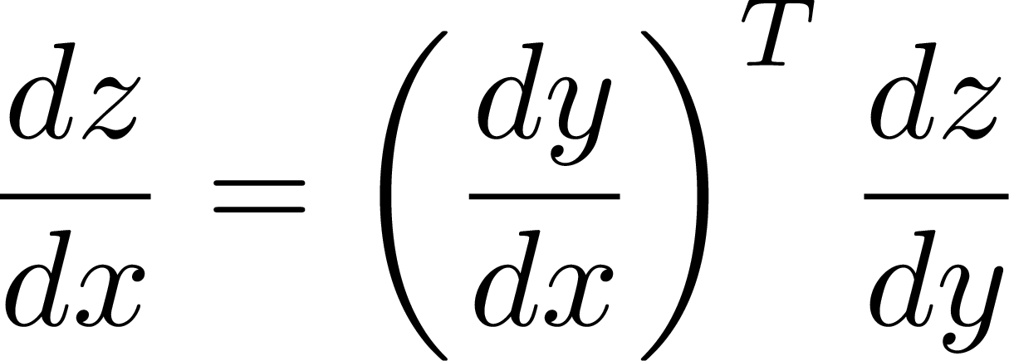
Производная композиции
x₁
y₁
f
g
z
x₂
y₂
слайд В. Лемпицкого

Slide 40
Вычисление глубоких производных
z
f₁(;w₁)
f₂(;w₂)
f₃(;w₃)
f₄(;w₄)
x⁰
x¹
x²
x³
слайд В. Лемпицкого

Slide 41
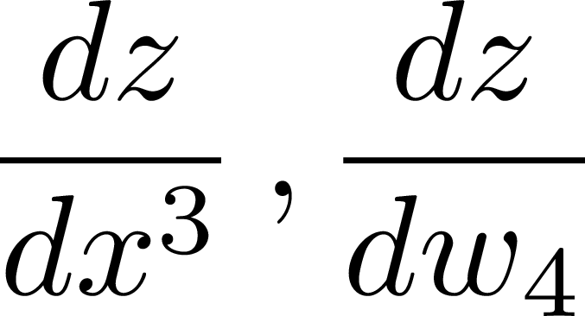
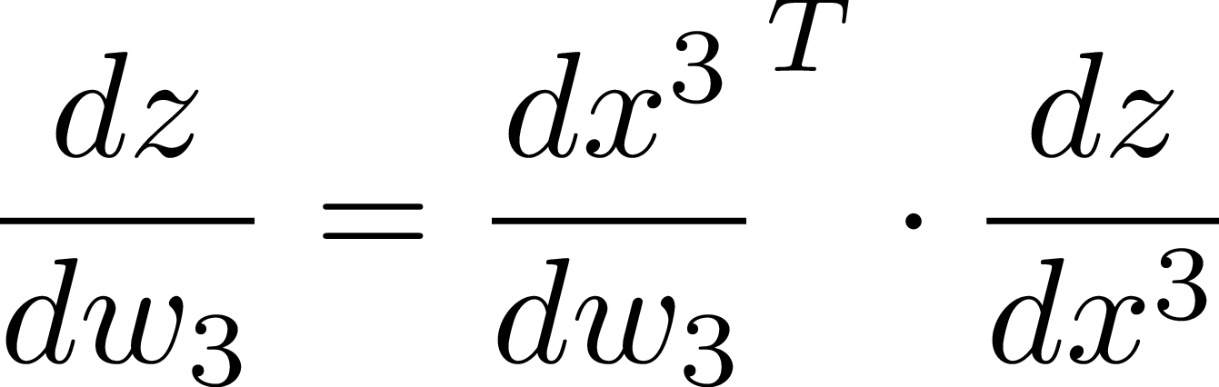
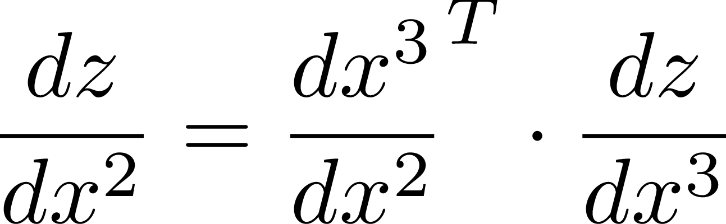
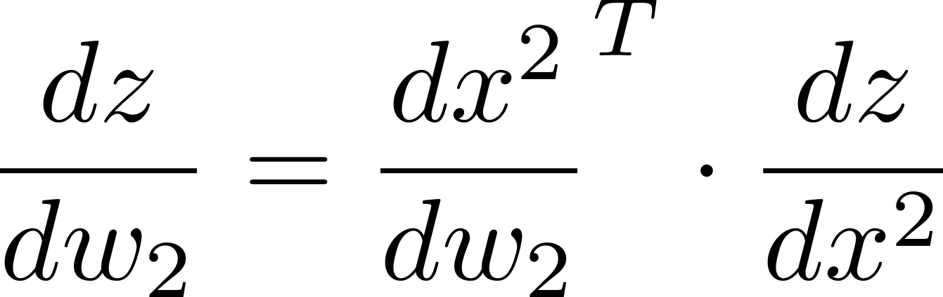
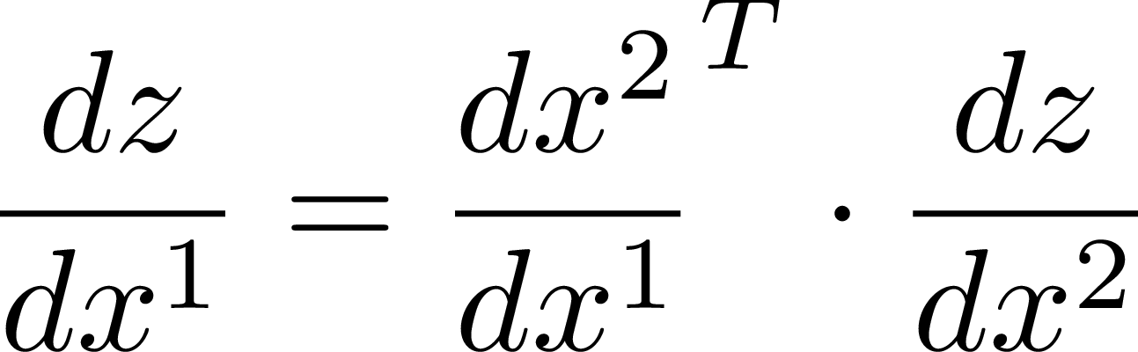
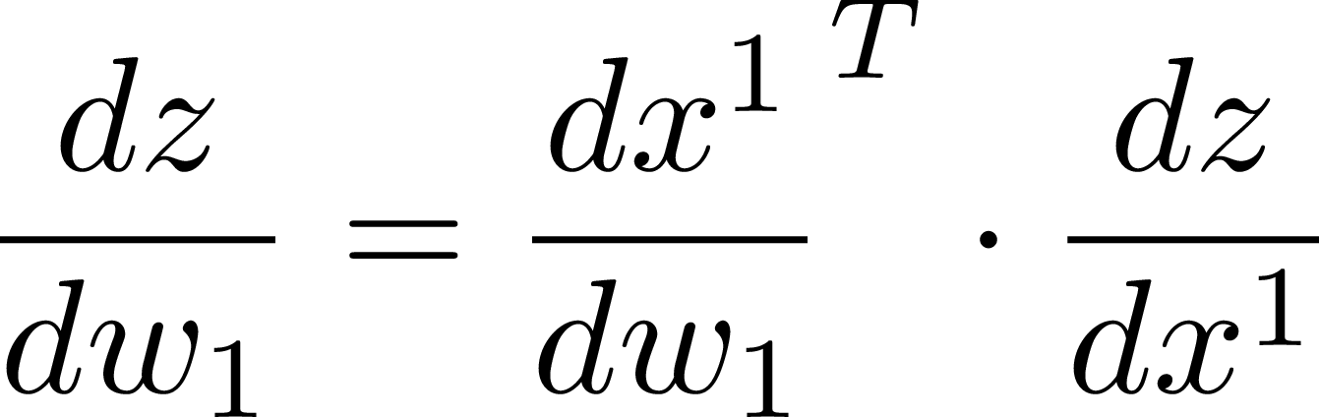
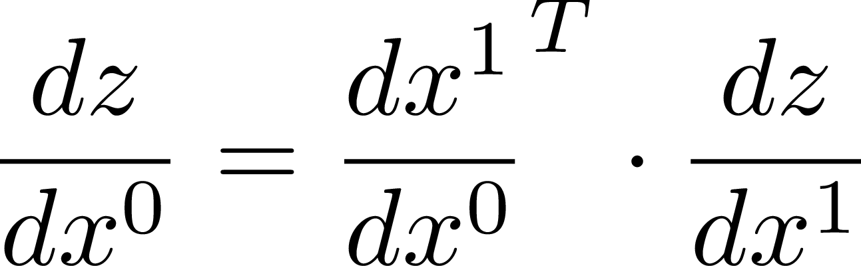
Вычисление глубоких производных
можно вычислить
z
f₁(;w₁)
f₂(;w₂)
f₃(;w₃)
f₄(;w₄)
x⁰
x¹
x²
x³
слайд В. Лемпицкого

Slide 42
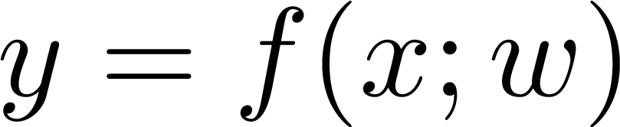
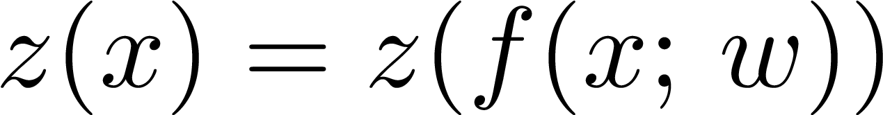
Слой нейронной сети
Чтобы определить слой, необходимо задать:
forward performance:
backward performance: В случае, если слой реализует простую функцию, то для backward пользуемся правилом

Slide 43
Back propagation через линейный слой

Slide 44
Back propagation через линейный слой
линейный слой + поэлементная сигмоида

Slide 45
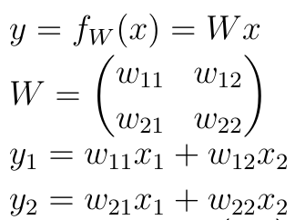
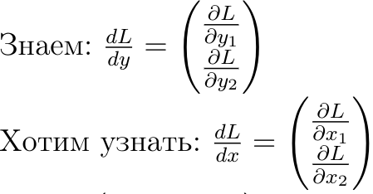
Back propagation через линейный слой
x₁
f
y₁
...
x₂
L
y₂

Slide 46
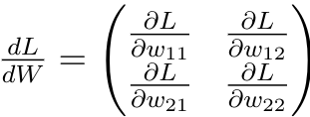
Back propagation через линейный слой
x₁
f
y₁
...
x₂
L
y₂

Slide 47
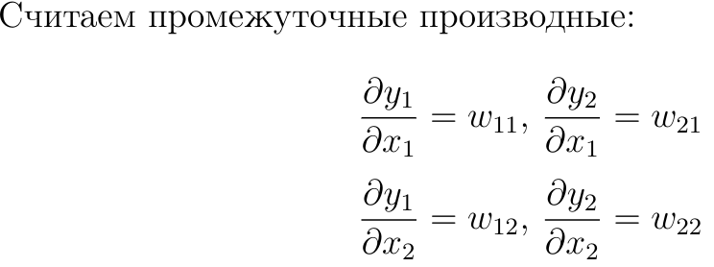
Back propagation через линейный слой
x₁
f
y₁
...
x₂
L
y₂

Slide 48
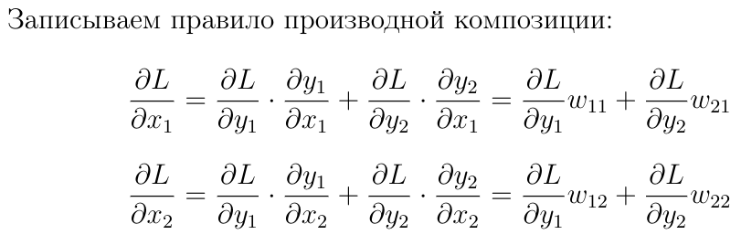
Back propagation через линейный слой
x₁
f
y₁
...
x₂
L
y₂

Slide 49

Back propagation через линейный слой
x₁
f
y₁
...
x₂
L
y₂

Slide 50
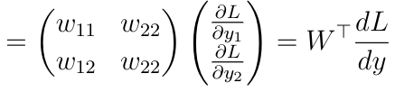
Back propagation через линейный слой
x₁
f
y₁
...
x₂
L
y₂

Slide 51
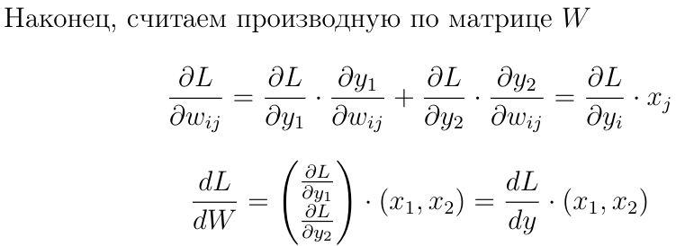
Back propagation через линейный слой
x₁
f
y₁
...
x₂
L
y₂

Slide 52
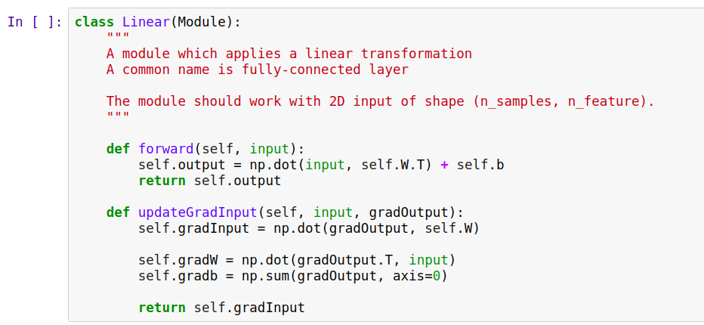
Реализация полносвязного слоя

Slide 53
Вопрос. Как устроен back propagation через слой сигмоиды?

Slide 54
Recap
Модель нейрона
Полносвязная нейронная сеть для классификации
Скрытые слои
Последний слой
Обучение нейронных сетей
Loss function
Back Propagation
Разбор BackProp для полносвязного слоя

